Slide 1
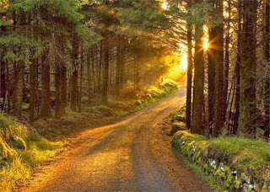
VIVER É TER
O PÉ NA ESTRADA
TEXTO E FORMATAÇÃO
NORMA APARECIDA SILVEIRA DE MORAES
DIVULGAÇÃO
WWW.SERGRASAN.COM
NORMA APARECIDA SILVEIRA MORAES SLIDES

Slide 2
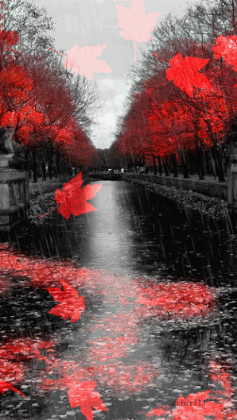
Hoje a viagem está bem melhor, peguei um ponto muito bom da estrada. Vejo árvores frondosas, sombra, flores pela estrada, pássaros em bandos, muitos cantando.

Slide 3

Borboletas revoando de flor em flor. Parei um pouco, avistei uma fonte de água cristalina, abaixo da fonte num lago, peixes alegres passeiam procurando alimentos.

Slide 4
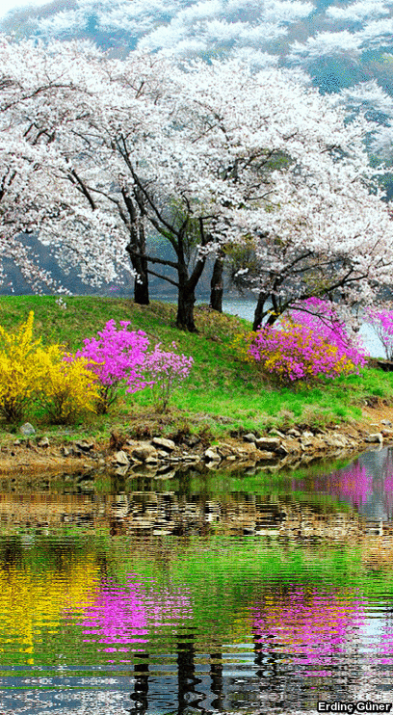
Viver é assim, um dia é mais gostoso, de descanso, alegria, no outro é mais agitado, outro já conflituoso, cansativo. Porém logo depois vem a bonança e tudo volta ao normal.

Slide 5
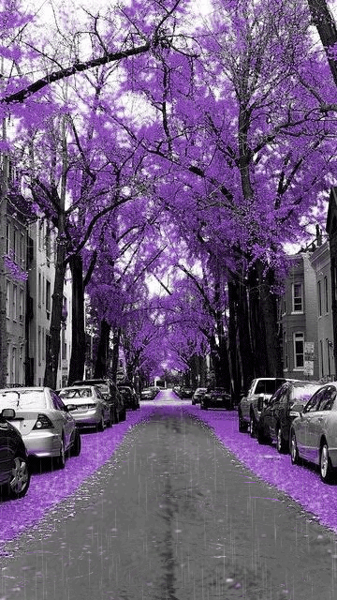
Assim é a estrada da vida, algumas retas, outras curvas até perigosas, agitadas, todavia logo vem um pedaço melhor.

Slide 6
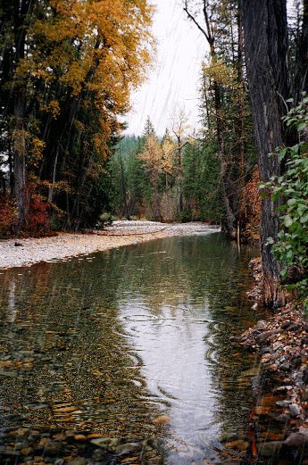
Se não fosse assim a vida não teria razão de ser, não haveria criatividade, ideias para resolução de problemas, crescimento pessoal.

Slide 7
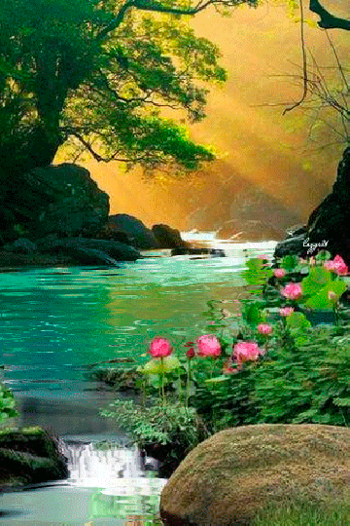
Não haveria o diálogo interior, a vontade de mudanças e atitudes. A vida seria sem objetivo, sem qualidade de vida.

Slide 8
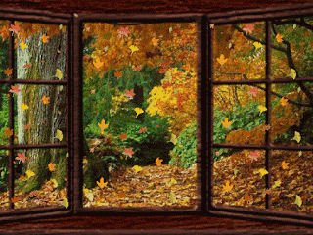
Vamos pular, dançar, soltar a criança interior nos momentos mais descontraídos, buscar mais forças e disposição intrínseca.

Slide 9
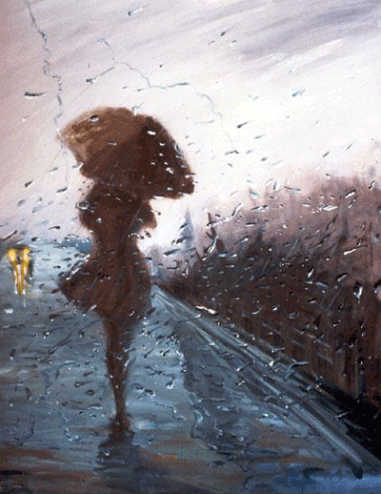
Vamos buscar na resiliência o enfrentamento e superação. Se a saúde não vai bem, vamos tratando, mas vivendo cada momento com gratidão de mais um dia.

Slide 10
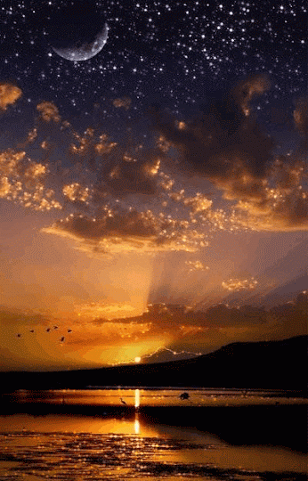
Vamos viajando no tempo e no espaço da vida, neste ambiente circundante e existencial, aonde a finalidade é seguir cada dia mais adiante, até que chegue ao final da estrada.

Slide 11

Que nossa viagem seja abençoada e iluminada. Deus dá o fardo de cada um, conforme a sua capacidade para aguentar e vencer com amor e sabedoria.

Slide 12
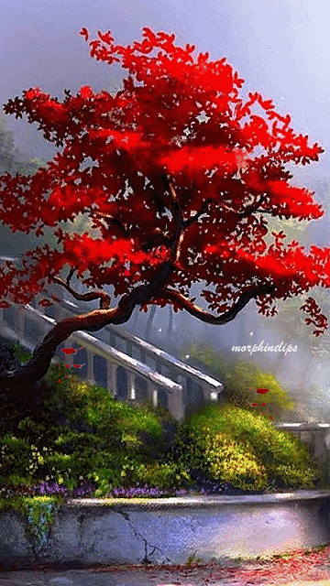
Viver é um presente de Deus, é gozar deste paraíso que é o planeta terra, ou o que ainda resta da beleza deste paraíso.

Slide 13
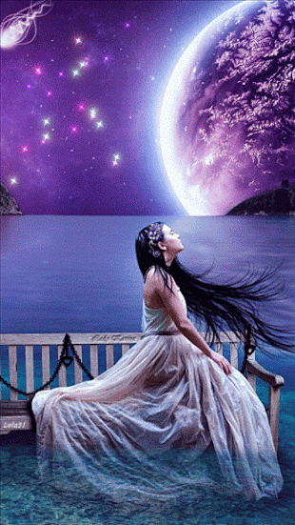
MUITAS BENÇÃOS DE DEUS A CADA UM. PAZ E LUZ
NA ESTRADA DA VIDA, SUCESSO, AMOR E VITÓRIA.
COM AMOR VENCEMOS, POIS O AMOR É A CHAVE

Slide 14
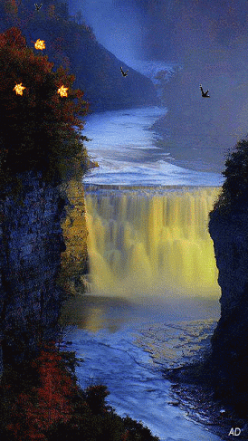
CRÉDITOS- 20/07/15
TEXTO E FORMATAÇÃO
VIVER É TER OS PÉS NA ESTRADA
NORMA APARECIDA SILVEIRA DE MORAES
MÚSICA= NARA LEAO- ALÉM DO HORIZONTE
IMAGENS = SABEDORIA E SENTIMENTOS, GOOGLE +, ARMINDA SILVA
DIVULGAÇÃO
WWW.NORMASILVEIRAMORAES.RECANDODASLETRAS.COM.BR
WWW.SERGRASAN.COM
NORMA SILVEIRA MORAES SLIDES

